Slide 1
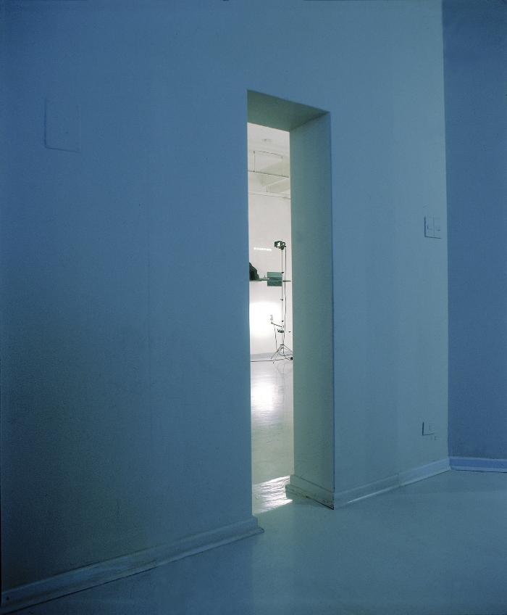
Quadrivium ad usum Delphini (GD-O-0141)
Instalación formada por catorce estaciones de vía crucis, donde se disponen catorce trípodes, catorce pinturas de marina al óleo, catorce repisas, catorce túneles en yeso con pequeño barco de hojalata, treintaitrés números romanos en bronce, catorce palabras procesadas para diapositivas y proyectadas simultáneamente, mediante catorce máquinas proyectoras con dispositivo de oscilación, sobre el muro.

Slide 2
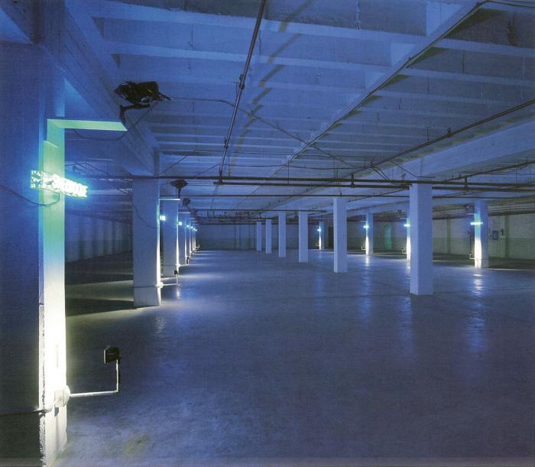
La Tierra Prometida (GD-O-0142)
Instalación realizada al interior de un estacionamiento, compuesta por catorce estaciones en catorce pilares estructurales del lugar. Cada una se identifica por medio de un número romano en bronce, el cual está iluminado por un foco soportado por un brazo montado en el mismo pilar. Cada estación presenta una palabra correspondiente a una figura retórica en neón. Sobre la palabra, casi acercándose a la viga se observa una bandeja blanca y sobre esta un volumen cubierto por una bolsa de plástico negro.

Slide 3
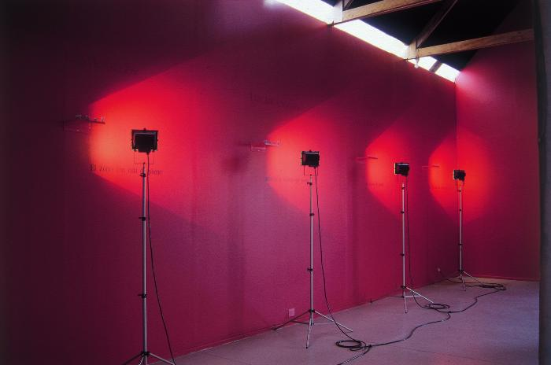
Fábulas Amorales de la Provincia (GD-O-0131)
Instalación consistente en nueve trípodes distribuidos perimetralmente, dirigiendo el as de luz de un foco hacia la pared pintada de rojo. Sobre el muro se despliegan nueve repisas rojas, con cuatro figuras de animales de plomo en cada una: un zorro, una oveja, un pato, y un gallo. Sobre cada repisa, alineado a la izquierda se despliega un texto en vinilo de corte a modo de título y bajo la repisa se despliega otro texto, de tamaño más pequeño que el superior y de mayor extensión.

Slide 4
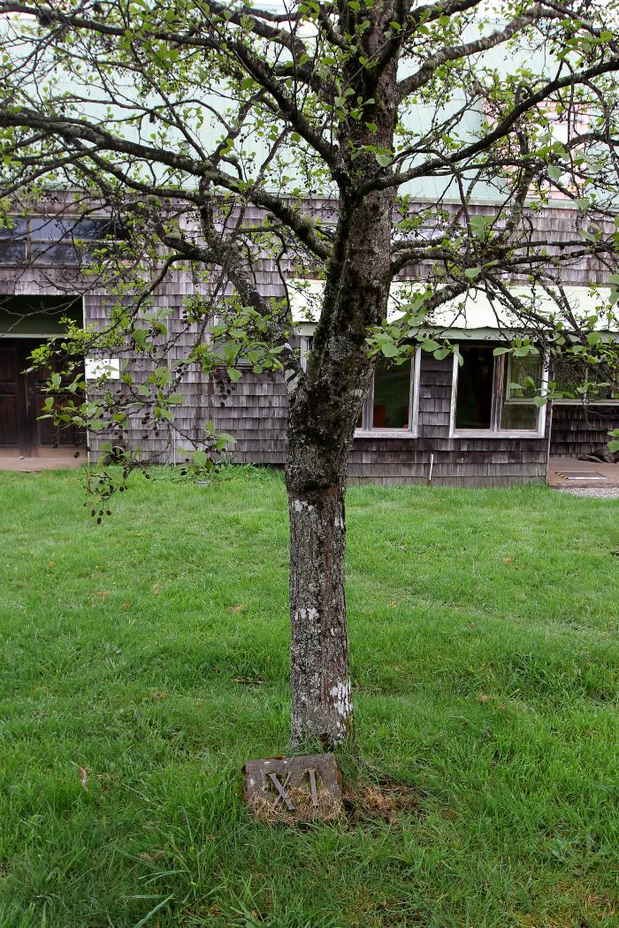
Vía Crucis (GD-O-0130)
Vía crucis de robles dispuesto en la entrada del museo, generando un camino hacia el acceso del recinto. El despliegue del vía crucis intercepta visualmente la instalación que se encuentra al interior de la sala Fundación Andes del museo.

Slide 5
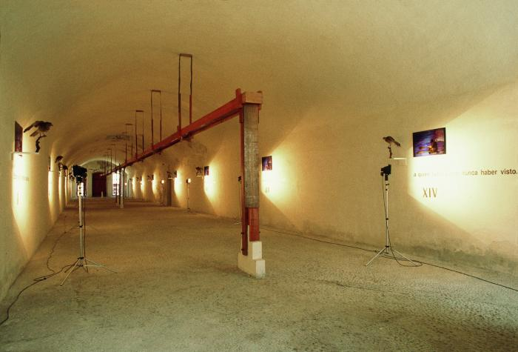
El Padre de la Patria (GD-O-0129)
Catorce estaciones de vía crucis, definidas por catorce trípodes Manfroto con focos de luz en dirección rasante, generando. Cada estación, numerada del I al XIV con números romanos en bronce, presenta una repisa con un ave de rapiña (tiuque) embalsamado que va cambiado su ubicación, catorce versos del soneto XXVI de Garcilaso de la Vega tipografiados en autoadhesivo negro y pegados al muro y placas acrílicas fotoserigrafiadas con la imagen del telediario, repetida catorce veces, en la que se afanan cubanos en balsas precarias en medio del océano.

Slide 6
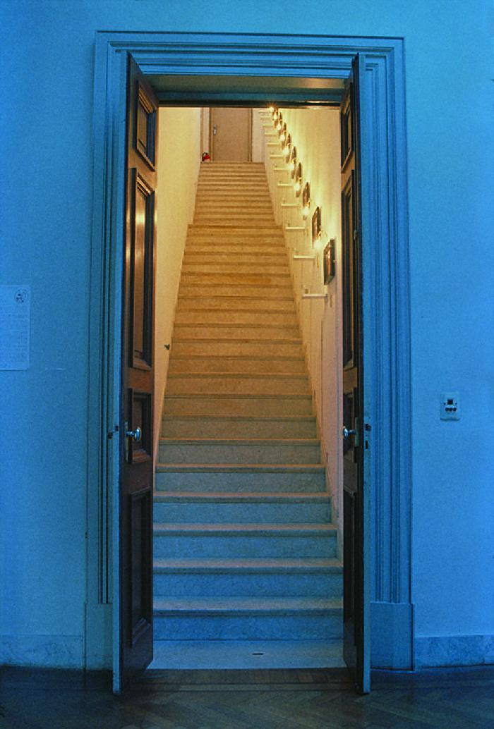
El Jardín del Artista (GD-O-0123.b)
Veintiocho versos impresos en serigrafía por el reverso de los vidrios que enmarcan mediante una moldura lacada negra, un fragmento fotográfico de 17 x 27,5 cm del desierto de Atacama, en catorce cuadros de un vía crucis, emplazado en la escala de mármol de acceso a la terraza superior del edificio del museo. Números romanos del I al XIV fundidos en bronce. GD.

Slide 7
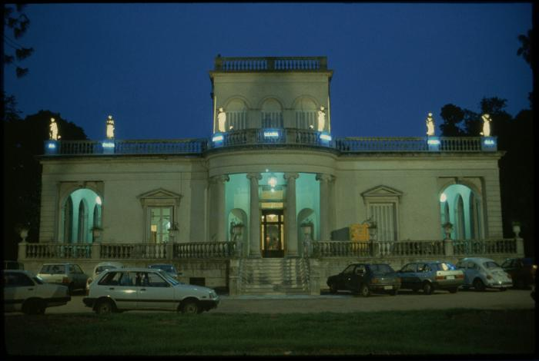
El Jardín del Artista (GD-O-0123)
Instalación al interior del edificio del museo e intervención de su fachada con los siete pecados capitales, cada uno de ellos se instala en letras de neón bajo las esculturas del balcón, la palabra lujuria queda sin cuerpo, ya que son solo seis las figuras abalconadas. Al interior del museo, en el hall, una proyectora de diapositivas proyecta al muro imágenes del parque que circunda el Museo y que antaño fuera parte de quinta de la que este palacio formara parte – predio conocido al día de hoy con el nombre de “El Jardín de los Artistas”. A continuación del hall se ha instalado, en la caja de escalera que conduce al segundo piso, una serie de 14 cuadros o “vía crucis”: 14 marcos lacados negros autoiluminados por una lámpara y que muestran una reproducción fotográfica del desierto de Atacama de Chile, la misma imagen en cada uno de ellos, y un texto letánico impreso en el reverso del vidrio: Loca de ti, toda Lujuria es la Pereza de mi vida. Loca de ti, toda Pereza es la Gula de mi vida. Loca de ti, toda Gula es la Soberbia de mi vida. Loca de ti, toda Soberbia es la Avaricia de mi vida. Loca de ti, toda Avaricia es la Ira de mi vida. Loca de ti, toda Ira es la Envidia de mi vida. Loca de ti, toda Envidia es la Soberbia de mi vida. Loca de ti, toda Soberbia es la Lujuria de mi vida. Loca de ti, toda Lujuria es la Ira de mi vida. Loca de ti, toda Ira es la Pereza de mi vida. Loca de ti, toda Pereza es la Envidia de mi vida. Loca de ti, toda Envidia es la Gula de mi vida. Loca de ti, toda Gula es la Avaricia de mi vida. Loca de ti, toda Avaricia es la Lujuria de mi vida. Fijada al muro, junto a cada uno de los marcos, una repisa blanca sostiene un vaso de vidrio llenado hasta la mitad con agua

Slide 8
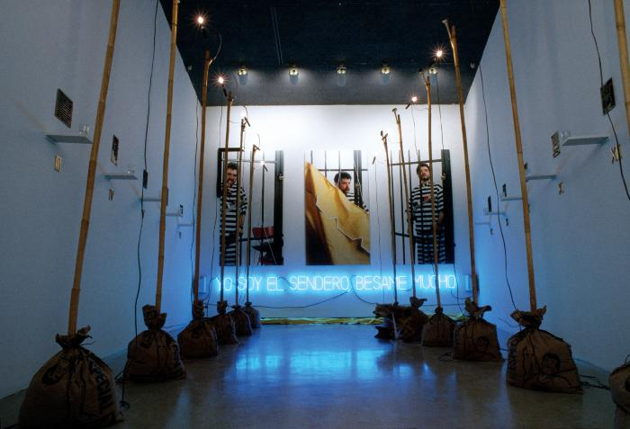
Yo Soy el Sendero, Bésame Mucho (GD-O-0121)
Instalación, que consta de un recorrido y fotoperformance del artista, en la parte central la frase: YO SOY EL SENDERO, BÉSAME MUCHO, con tipografía en Helvética mayúscula recta, en tubo de vidrio inyectado con gas argón, instalada en el muro de fondo de una sala de planta rectangular conformada por un vía crucis con siete hoces y siete martillos dorados, alzados en 14 varas de bambú, bajo un tríptico fotográfico que muestra los registros de una fotoperformance en tres actos en la que el autor “vocifera” y gesticula tras las rejas con traje a rayas y gorro de preso, acción performática que tuvo como modelo y referencia los registros videográficos transmitidos por la televisión peruana del apresamiento de Abimael Guzmán, autodenominado “presidente Gonzalo”, jefe del grupo terrorista Sendero Luminoso, cuya acción revolucionaria en contra del Estado peruano durante la década de los 80s tuvo como consecuencia la muerte de más de 30.000 personas y el desaparecimiento de otros 6.000 individuos.

Slide 9
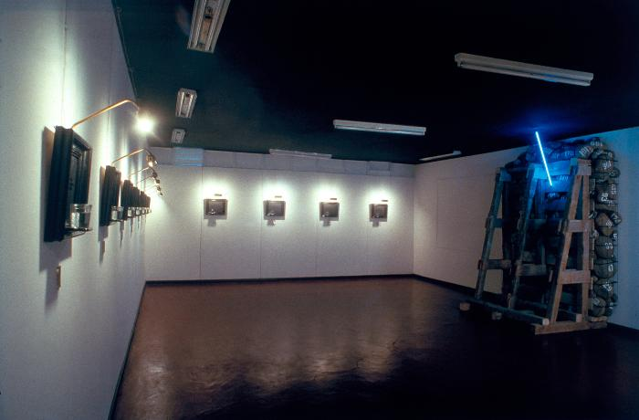
Lonquén (GD-O-0089)
Instalación que consta de serie de 14 marcos de madera lacada negra dispuestos en línea al muro de la sala. Dichos marcos se autoiluminan por lámparas de bronce y una luz tenue; en el campo del cuadro se ve una lija al agua negra y encima de ésta, serigrafiado en el vidrio, un texto en el que se lee: “EN ESTA CASA EL 12 DE ENERO DE 1989 LE FUE REVELADO A GONZALO DÍAZ EL SECRETO DE LOS SUEÑOS” Esta frase parafrasea la famosa carta escrita por Freud a su amigo Fliess. Cada uno de los marcos tiene una repisa que nace de la misma moldura y que sostiene un vaso de vidrio con agua; los marcos están numerados del 1 al 14 con números romanos de bronce montados al muro, bajo éstos. Junto a esta serie de cuadros o “vía crucis” se ha construído una estructura de cuartones de pino que sostiene gran cantidad de piedras bolones de río rubricadas con números blancos. Un tubo de argón se ha instalado en un costado de la estructura.

